Slide 1
Родительское собрание по теме: Курс «Основы религиозных культур и светской этики»

Slide 2
Модули ОРКСЭ:
Основы православной культуры;
Основы исламской культуры;
Основы буддийской культуры;
Основы иудейской культуры;
Основы мировых религиозных культур;
Основы светской этики.

Slide 3
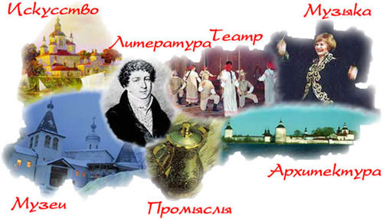
Курс направлен на развитие у школьников 4-х классов представлений о нравственных идеалах и ценностях, составляющих основу религиозных и светских традиций многонациональной культуры России, на понимание их значения в жизни современного общества, а также своей сопричастности к ним.

Slide 4
Почему в 4 классе начинают изучать новый курс?
Начинается период взросления. В этот период меняется отношение ребенка к себе, родителям, школе, образованию. Происходит переоценка ценностей.
На первый план выходит социализация, у ребенка возникают вопросы о моральных ценностях, о смысле жизни, о выборе ценностей, о добре и зле справедливости, взаимопомощи.
Необходимо поддержать ребёнка в этот сложный для него период.

Slide 5
Содержание курса
Содержание курса «Основы религиозных культур и светской этики» имеет воспитательный, нравственно-развивающий характер.
Успешное решение воспитательных задач возможно только в согласованном взаимодействии семьи и школы. Учебный курс рассчитан именно на такое педагогическое партнёрство учителей и родителей.
Мы не имеем права забывать, что для ребёнка самый действенный образец нравственного самоопределения — это окружающие его взрослые.

Slide 6
Межпредметные связи
Дополняет обществоведческие аспекты учебного предмета «Окружающий мир»;
Предваряет начинающееся в 5 классе изучение учебных предметов «История», «Обществознание», «Литература».
Окружающий мир
История
ОРКСЭ
Notes:
Содержание предмета ОРКСЭ дополняет обществоведческие аспекты учебного предмета «Окружающий мир» в 4-м классе и предваряет начинающееся в 5 классе изучение учебных предметов: «История», «Обществознание», «Литература».
В процессе изучения внешнего мира, благодаря предмету ОРКСЭ, ребенок укореняется в традициях семейных ценностей, ассоциирует себя со своими родителями. Ведь только тот может изучать и уважать чужие ценности и традиции, кто знает и хранит свои.
Таким образом, при изучении окружающего мира в его многообразии предмет ОРКСЭ поможет Вам, уважаемые родители, воспитывать ребенка на основе семейных традиций и ценностей

Slide 7
Особенности предмета ОРКСЭ
Рассчитан на преподавание в 4-м классе, 1 час в неделю
Преподают учителя общеобразовательных организаций, прошедшие специальную подготовку
Не предполагает освоение религиозных учений
Культурологический подход
Безотметочное обучение
Notes:
1. Предмет ОРКСЭ преподают учителя общеобразовательных организаций, прошедшие курсы повышения квалификации.
В общеобразовательной организации должны быть созданы соответствующие условия для изучения каждым учеником выбранного модуля предмета: формирование групп, составление расписания и т.п.
4. Предмет ОРКСЭ имеет не вероучительный, а культурологический характер
5. Предмет безотметочный, но зачётный. Итоговой оценкой может стать создание проекта и его защита.
От изучения предмета ОРКСЭ невозможно отказаться. Во-первых, это обязательный предмет, во-вторых, он изучается не вместо какой-либо учебной дисциплины, а как самостоятельный учебный предмет, цель и задачи которого носят воспитательный характер для оказания помощи родителям в воспитании детей.
Для изучения предмета ОРКСЭ нельзя выбрать одновременно два или более модулей, т.к. каждый из них имеет своё содержание и призван отражать те или иные традиции и убеждения семьи учащегося. Нельзя, например, быть одновременно и буддистом, и мусульманином. Таким образом, вам необходимо выбрать один конкретный модуль предмета ОРКСЭ, в содержании которого раскрываются традиции и культура вашей семьи.

Slide 8
Курс «Основы религиозных культур и светской этики»
включает в себя модули:
Основы православной культуры;
Основы исламской культуры;
Основы буддийской культуры;
Основы иудейской культуры;
Основы мировых религиозных культур;
Основы светской этики.

Slide 9
Особенности предмета ОРКСЭ
Содержание всех модулей группируется вокруг трёх базовых национальных ценностей.
Отечество (Россия – наша Родина. Любовь и уважение к Отечеству.)
Семья
Культурная традиция
На этих базовых ценностях будет осуществляться воспитание и развитие учащихся в рамках предмета ОРКСЭ
Notes:
Содержание всех модулей группируется вокруг трёх базовых национальных ценностей.
1.Отечество.
2.Семья.
Культурная традиция.
Базовые национальные ценности дают ответ на вопрос, почему в данном предмете не один, а несколько учебных модулей.
Мы живем в большой многонациональной стране. У нас одна Родина, но семья и культурная традиция у каждого свои. Каждый родитель, где бы он не жил - в Казани, Чечне, Башкирии, на Камчатке, Белгороде или Калининграде - может найти близкий именно его семейной традиции конфессиональный модуль или противоположный религиозной этике альтернативный модуль.
На этих базовых ценностях будет осуществляться воспитание детей в рамках изучения предмета ОРКСЭ.
Константин Дмитриевич Ушинский писал:
«Многое можем и должно занять в опыте иностранной педагогики, но не должны забывать, что для младенца только тогда не вредна чужая пища, когда он, вскормленный молоком матери, уже приобрел достаточно сил, чтобы переварить эту чуждую пищу».
Великий русский педагог, авторитет которого непререкаем как в педагогических учреждениях царской России, так и в советской и российской школе, используя образ «вскормленный молоком матери», призывает научить ребенка прежде родной культуре и только после этого говорить о традициях культуры других народов.

Slide 10
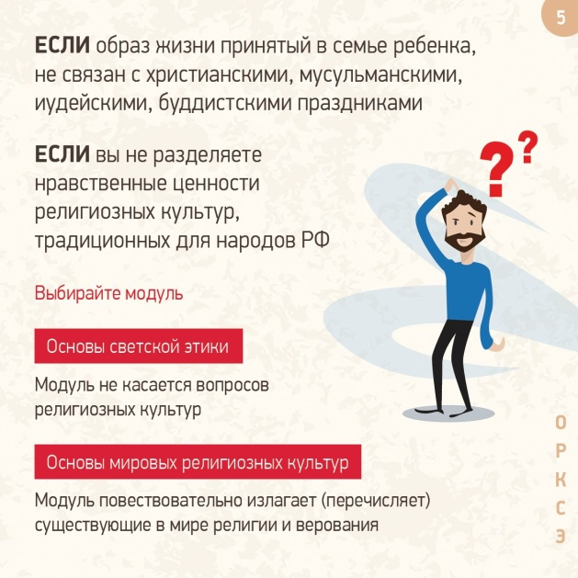
О
Р
К
С
Э
Основы религиозных культур народов России
Модуль повествовательно излагает (перечисляет) существующие в России религии
Notes:
Нравственный опыт самого человека и всего человечества в целом, вне любой мировой религиозной культуры, составляет основное содержание учебного модуля «Основы светской этики». Этот модуль называют еще Вне-Теосным, или А-Теосным, где «А» - отрицательная приставка к греческому слову «Теос» или «Бог».
Содержание уроков светской этики посвящены той ее части, которая дает представление об этических нормах и правилах, нравственном законе, лежащем в основе отношений людей друг с другом, с природой, самими собой, а для верующих – с Богом.
На уроках учащиеся прочитают мысли философов: Сенека, Конфуций, Цицерон, Гете, Демокрит, Р. Ролан, Э. Роттердамский;
Учебный модуль «Основы религиозных культур народов России» также относится к блоку альтернативных модулей и рассчитан на родителей, не отождествляющих себя с какими либо религиозными культурами.
За счет того, что модуль достаточно редко выбирают родители, его содержание не достаточно глубоко проработано методически. За 10 лет преподавания курса издано минимальное количество учебников, авторы которых делают попытку информировать учащихся обо всех существующих религиях и верованиях. В 2022 году название и УМК модуля изменилось, но преподавание будет пока осуществляться по учебникам модуля «Основы мировых религиозных культур».

Slide 11
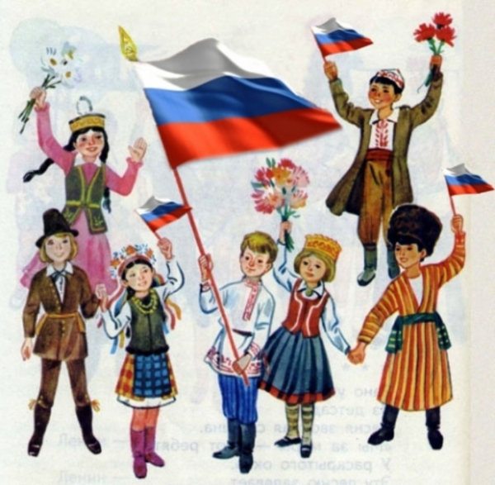
Базовые национальные ценности
патриотизм;
социальная солидарность;
гражданственность;
семья;
труд и творчество;
наука ;
традиционные российские религии;
искусство и литература;
природа;

Slide 12
Notes:
Конфессиональные модули
Наряду с особой ролью православия в истории России в становлении ее духовности и культуры ислам, буддизм, иудаизм, составляют неотъемлемую часть исторического наследия народов Российской Федерации. Основы этих религиозных культур авторы предмета описывают в модулях «Основы исламской культуры», «Основы иудейской культуры», «Основы буддисткой культуры».
Если вы осознаете для себя культурно-историческую ценность ислама, иудаизма или буддизма, этнически или религиозно ваша семья принадлежит к этим культурам, то в числе модулей предмета ОРКСЭ вам предложен выбор модуля, описывающего традицию именно вашей семьи.
На уроках конфессиональных модулей, по выбору родителей, дети узнают об основах культуры и веры их предков. Например, на уроке исламской культуры – о жизни пророка Мухаммеда, истории появления ислама в России, этике ислама. На уроках иудейской культуры – об истории еврейского народа и духовно-нравственных традициях иудеев. На уроках буддийской культуры ребенку расскажут о ритуалах, святынях, праздниках, разных направлениях буддизма.

Slide 13
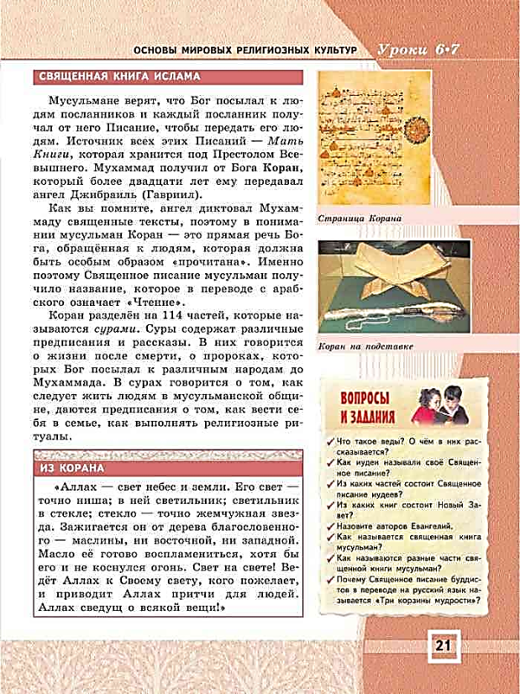
Учебный модуль «Основы исламской культуры»
Знакомит школьников с основам духовно-нравственной культуры ислама.
Учащиеся узнают:
о жизни пророка Мухаммада;
об истории появления,
основах ислама и исламской этики,
об обязанностях мусульман.
Обращаясь к Корану и Сунне, учащиеся узнают о значении этих книг как источника нравственности.
Особое место в содержании модуля уделяется жизни мусульман в современной России
Notes:
Учебный модуль «Основы исламской культуры» знакомит школьников с основами духовно-нравственной культуры ислама.
Учащиеся знакомятся с историей появления ислама, основаниях исламской религии и этики, обязанностях мусульман. Обращаясь к Корану и Сунне, учащиеся узнают о значении этих книг как источника нравственности. Особое место в содержании модуля уделяется жизни мусульман в современной России.
Ислам в России имеет свою древнюю историю, особое место и нашёл своеобразные пути развития. Первое знакомство народов нашей страны с этой религией состоялось ещё в 643 году. Именно это первое знакомство с мусульманами-арабами дало толчок развитию торговых и культурных связей с исламским миром и стало отправной точкой для распространения ислама на территориях, впоследствии вошедших в Российскую империю. Благодаря этим связям ислам со временем закрепился во многих регионах Кавказа, Поволжья, мусульманские общины возникли на Урале и в Сибири.

Slide 14
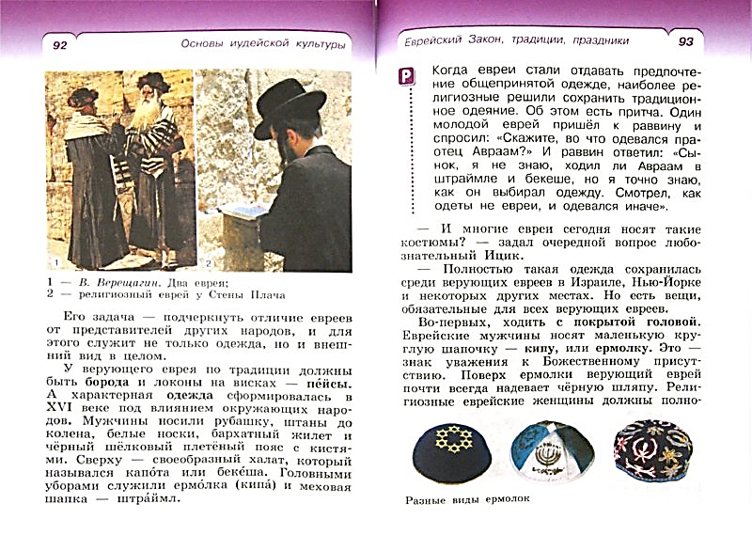
Учебный модуль «Основы иудейской культуры»
Знакомит школьников с
иудейскими духовно-нравственными традициями культуры и религии,
становлением личности иудея и его поведения в повседневной жизни.
Школьники узнают о влиянии иудейской культуры на историю еврейского народа и мировые религии – христианство и ислам.
На занятиях учащиеся знакомятся с особенностями иудаизма в России
Notes:
Модуль «Основы иудейской культуры» знакомит школьников с иудейскими духовно-нравственными традициями культуры и религии, становлением личности иудея и его поведения в повседневной жизни. Школьники узнают о влиянии иудейской культуры на историю еврейского народа и мировые религии – христианство и ислам. На занятиях учащиеся знакомятся с особенностями иудаизма в России, где общины последователей иудаизма существуют с самых древних времён.
Модуль ориентирован на семьи, сознающие свою связь с религиозной традицией и культурой иудаизма.
Большое значение уделяется обычаям, праздникам, памятным историческим датам. Большое место занимают темы семьи как нравственной ценности, духовного союза; семейной жизни; гармонии человека в окружающем его мире. Рассматриваются вопросы о том, какие качества необходимы для создания прочной семьи, какие качества родители стараются передать своим детям, что говорится в Торе и еврейских источниках об отношении к старшим, о воспитании, о цели человеческой жизни.

Slide 15
Учебный модуль «Основы буддийской культуры»
Знакомит учащихся с великим духовным наследием буддийской культуры.
Школьники узнают об:
основах буддийской культуры
основателях
ритуалах
святынях
праздниках
искусстве
буддийских духовных традициях
Notes:
Модуль «Основы буддийской культуры» знакомит учащихся с великим духовным наследием буддийской культуры. Школьники узнают об основах буддийской культуры, основателях ритуалах, святынях, праздниках, искусстве, буддийских духовных традициях, которые соблюдаются и в современном обществе.
Модуль ориентирован на семьи, для которых близка культура этой древней, одной из трёх мировых религий.
Буддизм — одна из традиционных религий народов Российской Федерации. Приверженцами учения Будды считают себя около 1% населения России. В первую очередь среди жителей республик Бурятия, Калмыкия, Тыва. Общины буддистов есть в Москве, Санкт-Петербурге, других российских городах.

Slide 16
Notes:
Исторически, Православие - ядро традиционной российской культуры. Изучение модуля в начальной школе поможет ребенку понять творчество русских классиков (Пушкина, Гоголя, Васнецова, Шишкина), станет проводником по сокровищам Третьяковской галереи и другим отечественным музеям. На уроках модуля «Основы православной культуры» ребенок научится мужеству и состраданию, терпению и великодушию, узнает о житиях святых: Фёдора Ушакова, Александра Невского, Ильи Муромца, Равноапостольной Елены, Анастасии Узорешительницы, Великомученицы Екатерины.
Модуль «Основы православной культуры» вошел в структуру предмета ОРКСЭ для изучениями теми школьниками, в семьях которых разделяют ценности православных традиций.
Содержание модуля составлено таким образом, что в течение учебного года ребенок познакомится с основными понятиями православной культуры, узнает и расскажет родителям о смысле и значении таких православных праздников, как Пасха, Рождество Христово, Сретение. Узнает о житии святого (святой), с именем которого его крестили родители.
Содержание модуля направлено на формирование диалога родителей и ребенка, у которого появится много вопросов и интерес к семейной истории, праздникам, а у Вас, уважаемые родители, - темы для совместного обсуждения, вечеров семейного чтения и т.п.
Ребенок младшего школьного возраста тяжело усваивает абстрактные этические и нравственные нормы (поэтому так плохо действуют различные нотации). Модуль «Основы православной культуры» направлен на формирование духовности и нравственности у ребенка на примерах конкретных исторических личностей: Илья Муромец, благоверный князь Александр Невский, преподобный Сергий Радонежский.

Slide 17
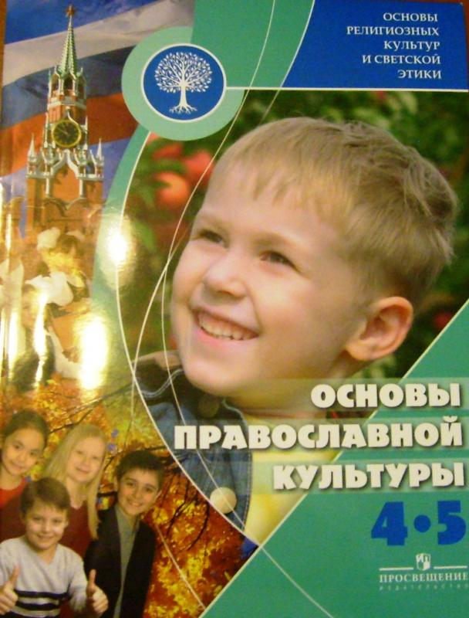
Модуль «Основы православной культуры»
Школьники познакомятся с символическим языком православной художественной культуры, искусством иконы, фрески, с христианским отношением к семье, родителям, труду, долгу и ответственности человека в обществе.

Slide 18
Каждый найдет близкий именно его семейным традициям модуль учебного предмета ОРКСЭ
К.Д.Ушинский «Для ребенка не вредна чужая пища, когда он вскормлен молоком матери…»
Notes:
Уважаемые родители!
В учебном предмете ОРКСЭ модулей несколько, потому что мы живем в большой многонациональной и многоконфессиональной стране. Но модули предмета четко структурированы, и каждый из вас легко может выбрать тот, который отвечает вашим семейным традициям.
Уроки курса ведут учителя, прошедшие специальную подготовку. Выберите модуль предмета, который ближе именно вашим устоям и традициям: пусть ребенок утвердится в культурной традиции семьи, а позже, в старших классах, познакомится с иными культурами. Зафиксируйте свой выбор, заполнив персональное заявление на родительском собрании предмета ОРКСЭ.

Slide 19
Заявление родителей
Директору образовательной организации
______________________________________
(наименование, местонахождения образовательной организации)
ФИО________________________________
заявление
Мы, родители (законные представители) учащегося ______ «____» класса образовательной организации _________________________________ (наименование, место нахождения образовательной организации) _____________________________________________________ (Ф.И. ребёнка), из предлагаемых на выбор модулей учебного предмета
«Основы религиозных культур и светской этики»:
«Основы православной культуры»,
«Основы исламской культуры»,
«Основы буддийской культуры»,
«Основы иудейской культуры»,
«Основы религиозных культур народов России»,
«Основы светской этики»
выбираем для своего ребёнка изучение модуля (написать от руки): ___________________________________________________________________
Дата «___» _________________ 20___ г. ФИО__________________________Подпись ФИО__________________________Подпись
Уважаемые родители!
«…В своём выборе ориентируйтесь исключительно на интересы Вашего ребёнка, Вашей семьи.»
Notes:
Итак, уважаемые родители!
Вы ознакомились с предметом ОРКСЭ, и Вам предстоит сделать свой выбор, заполнив персональное заявление. Выбирайте модуль, только руководствуясь интересами Вашего ребенка и Вашей семьи. Об этом говорится в обращении к родителям министра образования Камчатского края Коротковой Александры Юрьевны. Основываясь на Вашем выборе, в нашей образовательной организации будут приобретены учебники по выбранным модулям, сформированы группы учащихся, преподаватели пройдут необходимую подготовку.
Какой бы модуль вы ни выбрали, в рамках 34 школьных уроков ваши дети будут изучать лишь начало, истоки, основы религиозной культуры, основы светской этики. Изучение курса способствует сближению родителей с детьми по убеждениям и родственным чувствам.
Желаем вам сделать осознанный выбор модуля предмета «Основы религиозных культур и светской этики».

Slide 20
Современный национальный воспитательный идеал
Высоконравственный, творческий, компетентный гражданин России, принимающий судьбу Отечества как свою личную, осознающий ответственность за настоящее и будущее своей страны, укоренённый в духовных и культурных традициях многонационального народа Российской Федерации

Slide 21
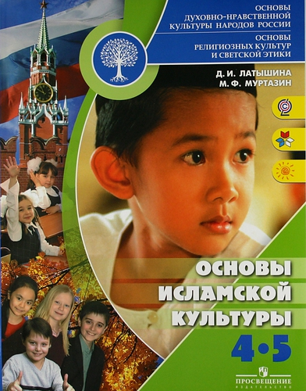
Модуль «Основы исламской культуры»
знакомит школьников с основами духовно-нравственной культуры мусульманства или ислама. Ислам сформировал целостную систему духовных и нравственных ценностей, которые вошли в жизнь всех мусульманских народов.

Slide 22
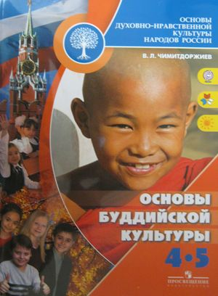
Модуль «Основы буддийской культуры»
Изучение в школе этого модуля призвано в доступной форме познакомить учащихся с основами буддийской культуры: ее основателем, буддийским учением, нравственными ценностями, священными книгами, ритуалами, святынями, праздниками, искусством.

Slide 23
Модуль «Основы иудейской культуры»
ориентирован на семьи, сознающие свою связь с религиозной традицией и культурой иудаизма. Изучение этого модуля направлено на то, чтобы в доступной форме представить основы знаний об этой религиозной традиции в историческом, мировоззренческом, культурном аспектах

